Slide 1


مقدمة في وقاية النبات (200 وقن)
(مكافحة الآفات)
أ. د. علي بن سعيد محمد آل سرار د. عبدالوهاب بن محمد آل حافظ
أستاذ سمية المبيدات ومكافحة الآفات أستاذ سمية المبيدات المساعد
asarar@ksu.edu.sa & alsarar@gmail.com hafez@ksu.edu.sa
4679551 – 0506736005 4678430 - 0566444577

Slide 2

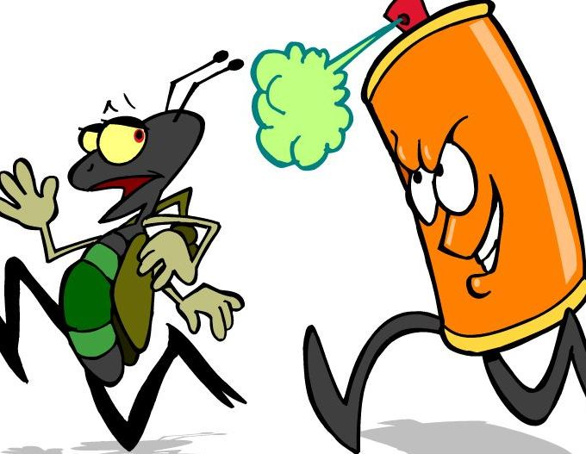
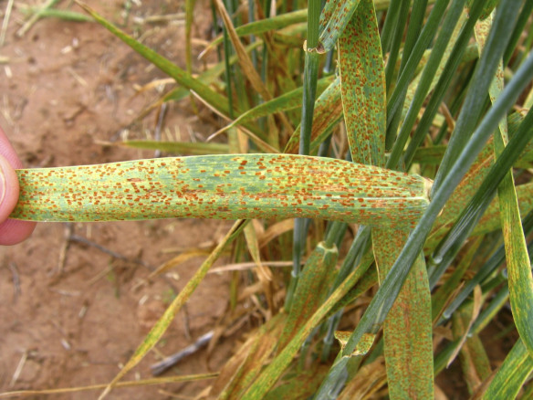
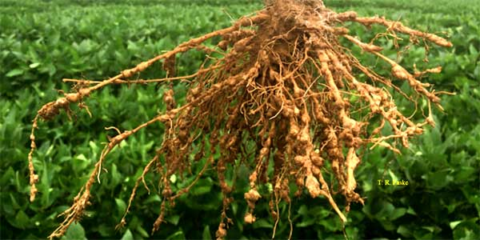
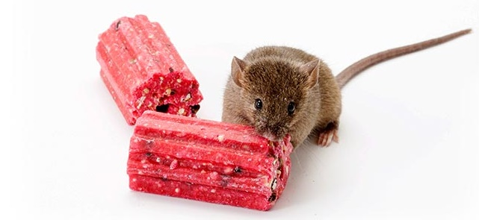
المحاضرة الخامسة
مبيدات الحشائش Herbicides
المبيدات الحشرية Insecticides
http://westchesterspestcontrol.com
مبيدات الفطريات Fungicides
https://osuwheat.com
مبيدات القوارض Rodenticides
مبيدات النيماتودا Nematicides
https://www.belllabs.com
https://agfax.com

Slide 3
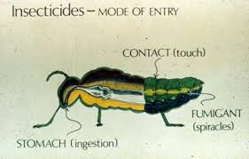
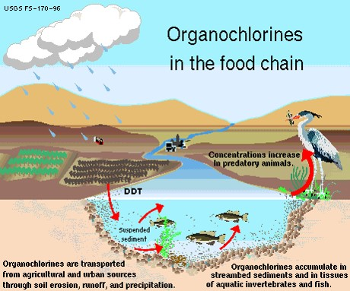
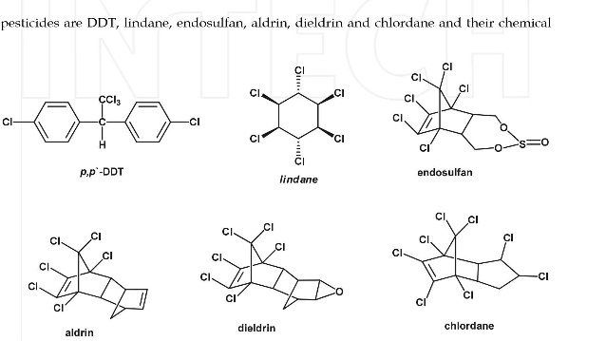
المبيدات الحشرية Insecticides
وتقسم المبيدات الحشرية تبعاً لعدة قواعد منها:
-1التقسيم على أساس دخول المبيد إلى جسم الحشرة:
https://webdoc.agsci.colostate.edu
أ) السموم المعدية:
وهي التي تدخل الجسم عن طريق الفم ومنها مركبات الزرنيخ والفلور والهيدروكربونات المكلورة والمركبات الفسفورية.
ب) السموم بالملامسة:
وهي التي تدخل الجسم عن طريق اختراقها لكيوتيكل الحشرة ثم انتقالها مع الدم مثل المواد ذات الأصل النباتي (النيكوتين والبيرثرينات)، وأيضاً الد.د.ت وبعض المبيدات الفسفورية العضوية وبعض مركبات الكربامات.
http://pakagrifarming.blogspot.com
ج) السموم الغازية أو المواد المدخنة:
وهي التي تدخل الجسم عن طريق الثغور التنفسية والقصبات الهوائية ومنها غاز بروميد الميثيل.
-2التقسيم على أساس التركيب الكيماوي إلى:
أ) مبيدات غير عضوية ومنها مركبات الزرنيخ والفلور والنحاس والزئبق.
ب) مبيدات عضوية من أصل نباتي مثل النيكوتين، والبيرثرينات والروتينون، والزيوت.
ج) المبيدات العضوية المصنعة ومنها:
.1المركبات الكلورينية العضوية:
(د.د.ت، لندين، إندرين، دايلدرين، كلوردين، ميثوكسي كلور، هبتاكلور، وتوكسافين)، وسموم هذه المجموعة سموم بالملامسة بصفة رئيسية مع تأثير متبقي طويل وبدخولها في أعضاء الجسم فإنها تؤثر على الجهاز العصبي وتمنع انتقال السيال العصبي ويؤدي هذا إلى الارتعاش ثم الشلل، وهي تمتاز بالثبات العالي وطول فترة متبقياتها مما أدى لتلوث البيئة والمنتجات الزراعية، وقد تم إيقاف استخدامها.
https://www.slideshare.net/waltmwanux/organochlorines-pesticides

Slide 4
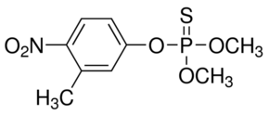
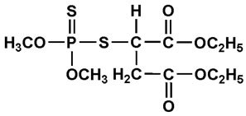
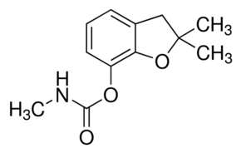
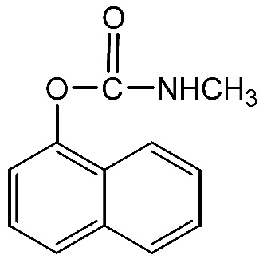
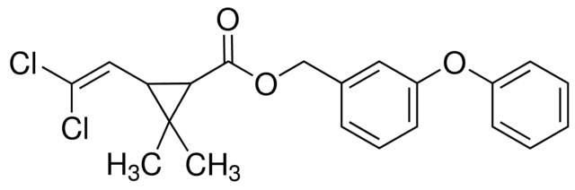
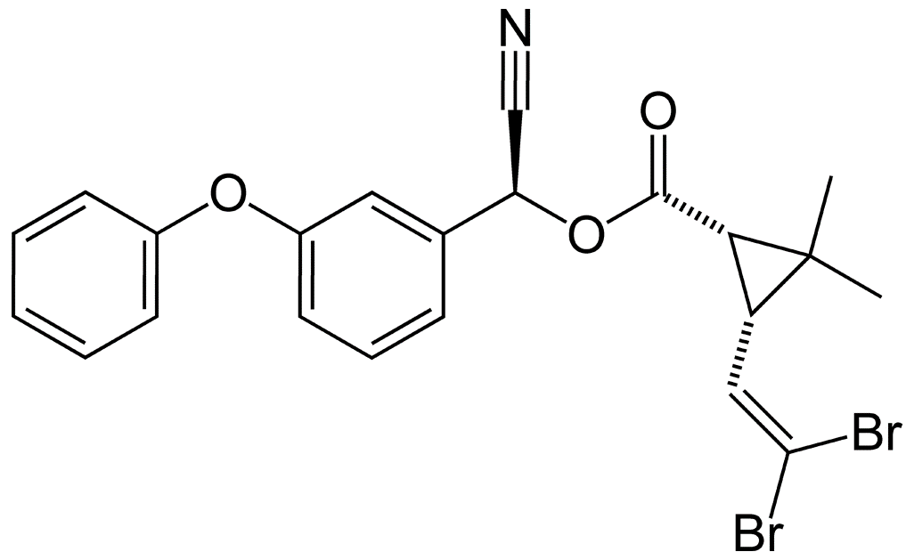
المبيدات الحشرية Insecticides
Fenitrothion
Malathion
.2المركبات الفسفورية العضوية:
(أمثلتها: مالاثيون، فنتروثيون، ديازينون، الخ...) وتعتبر هذه المجموعة من أشهر المبيدات الحشرية لها نشاط إبادي عالي ضد الحشرات والأكاروسات وتأثيرها فوري، كما أنها قليلة الثبات في الأوساط الحيوية ولا تتراكم في البيئة. ومن أهم سلبيات هذه المجموعة سميتها العالية تجاه الإنسان والحيوان وسرعة تطوير الآفات للمقاومة ضدها مع تطبيقها المتكرر، وتعمل كسموم عصبية تثبط نشاط انزيم الأستايل كولين استريز.
Carbofuran
Carbaryl
.3مبيدات الكاربامات:
(الكارباريل، ميثوميل، ألديكارب، كاربوفيوران، بروبوكسور، الخ...) ومركبات هذه المجموعة عالية الفعالية كمبيدات بالملامسة وسموم معدية (ومنها مركبات جهازية نباتية نتيجة ذوبانيتها العالية في الماء) ومنها مبيدات حشائش ونيماتودية. ويرجع تأثيرها السام لتثبيط نشاط إنزيم الاسيتايل كولين إستيريز في الأنسجة العصبية مما يؤدي إلى الشلل التام الذي يعقبه الموت.
.4البيرثرويدات المُصنّعة:
(بيرميثرين، دلتامثرين) وتمتاز هذه المجموعة بأنها ذات تركيبات معقدة إذا ما قورنت بالمجموعات الأخرى، وهي شديدة الفعالية تجاه العديد من الآفات تستخدم في مكافحة مدى واسع من الآفات الحشرية سواء الزراعية او آفات الصحة العامة. ولها تأثير صاعق نسبي على الحشرات، وتؤثر على الجهاز العصبي المركزي والجهاز العصبي الطرفي، وهي منخفضة السمية على الإنسان والحيوان.
Permethrin
Deltamethrin

Slide 5
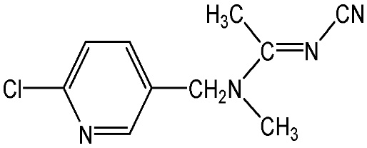
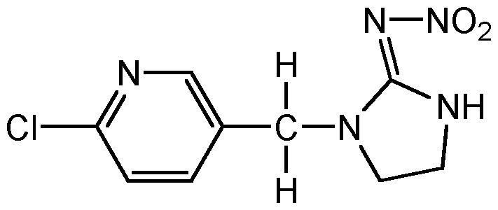
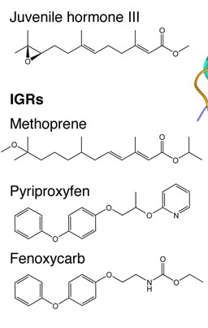
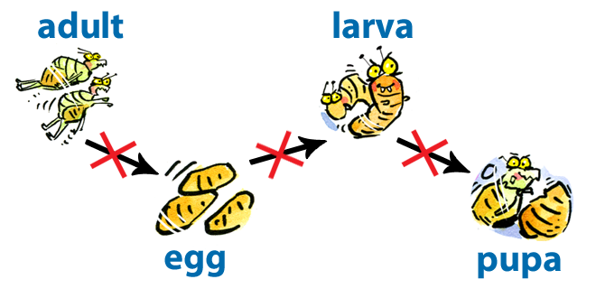
المبيدات الحشرية Insecticides
Acetamiprid
.5 المركبات الشبيهة بالنيكوتين.
تم تصنيع هذه المركبات لتكون مشابهة لتركيب النيكوتين الطبيعي. ومن أمثلتها : ايميداكلوبرايد، اسيتمابرايد. وهذه المركبات أقل سمية على الثدييات من مركب النيكوتين الطبيعي. وبها خاصية الجهازية تم تسجيل اول مركب من هذه المجموعة عام 1990 في أوروبا واليابان. مبيدات هذه المجموعة فعالة على العديد من الآفات الزراعية وتستخدم اليوم على نطاق واسع، ويعاب عليها سميتها العالية على نحل العسل.
Imidacloprid
6. هرمونات الشباب Juvenile hormones.
تعتمد الفكرة الأساسية في استخدام هرمونات الشباب على وجود الهرمون في فترات معينة خلال حياة الحشرة واختفائه في فترات أخرى، ولذا فإن إمداد الحشرة بالهرمون في فترة أو طور لا يحتاج إليه يؤدي إلى حدوث خلل في تطور الحشرة.
وعلى سبيل المثال فإن معاملة الهرمون بالملامسة في طور الحورية الأخيرة أو اليرقة أو العذراء يؤدي إلى حدوث ضرر على التكوين الشكلي، مما يسبب التشوه الخلقي، وفيه تكون الأفراد غير قادرة على النضج ثم تموت بعد فترة زمنية قصيرة، أو يؤدي ذلك إلى تكوين أشكال وسطية تموت في النهاية.
ومن المعروف أن هذه المجموعة من المركبات تتميز بالتخصص النوعي العالي حيث تتداخل مع بعض النظم الفسيولوجية المتخصصة في الحشرات دون غيرها من الحيوانات، وقد يطلق عليها منظمات النمو في الحشراتInsect growth regulator (IGR’s).
7. مثبطات التطور الحشرية Insect Development Inhibitors (IDI).
Jindra and Bittova, 2019
تعمل هذه المركبات على تثبيط تكوين الكيتين، أو تؤدي إلى عجز الحشرة عن نزع جليدها القديم مما يسبب موتها في النهاية، وتعرف هذه المجموعة بمثبطات التطور في الحشرات IDI أو مثبطات تخليق الكيتين، حيث تتداخل مع عملية ترسيب كيتين الحشرة الجديد، وعليه فإن جميع الأطوار الحشرية المعروفة بتكوينها لجليد جديد تكون حساسة لهذه المركبات.
وتؤثر هذه المركبات عن طريق الفم وبالملامسة كما أنها تمنع فقس البيض، ومن أشهر مركبات هذه المجموعة مركب ديميلين (ديفلوبنزيورون) Dimilin (Diflubenzuron) ومركب سير (تراي فلوميورون) SIR (Triflumuron) ، وعند معاملة اليرقات بها فإنها تجد صعوبة في الانسلاخ بعد تناولها لهذه المركبات، وتفشل عملية الانسلاخ وتموت الحشرة.
http://npic.orst.edu/ingred/ptype/igr.html
دايفلوبنزيورون (ديميلين)
DIFLUBENZURON (Dimilin®)

Slide 6
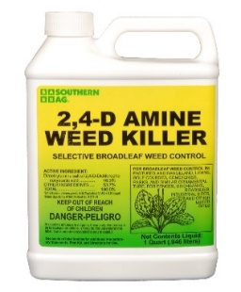
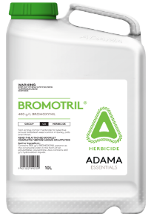
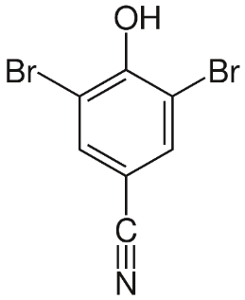
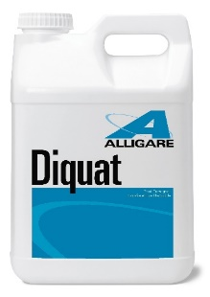
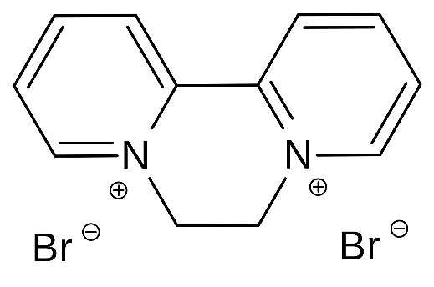
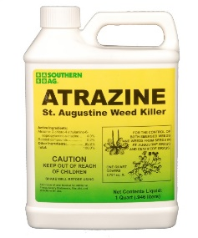
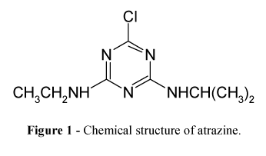
مبيدات الحشائش Herbicides
مبيد حشائش اختياري جهازي
(2,4-D)
تعمل مبيدات الحشائش على قتل أو منع أو تثبيط نمو الحشائش أو أعضاء تكاثرها والغالبية العظمى منها مركبات عضوية تمتاز بنشاطها الفسيولوجي العالي وفعاليتها بمعدلات منخفضة نسبياً. كما توجد بعض المركبات غير العضوية التي تستعمل كمبيدات حشائش.
تقسم مبيدات الحشائش تبعاً للاختيارية إلى:
1- مبيدات حشائش غير اختيارية Non-Selective herbicides
وتعرف مبيدات الحشائش غير الاختيارية بأنها مركبات لها تأثير سام على جميع النباتات وهي تقتل جميع النموات الخضرية الموجودة سواء كانت حشائش أو نباتات محصول وتستخدم هذه المركبات عادةً في الأراضي غير المنزرعة والمناطق التي لا يُرغب في وجود نموات نباتية بها مثل جوانب الطرق وسكك الحديد وقنوات الري. ومن أمثلتها: مركبات تعمل كمبيدات ملامسة مثل الزيوت البترولية، حمض كاكوديليك Cacodylic acid، والدايكوات Diquat ، ومنها مبيدات جهازية مثل بيكلورام Picloram، وجلايفوسيت Glyphosate، وتستعمل لرش المجموع الخضري كما يتبعها بعض المبيدات التي تستخدم في معاملة التربة مثل أترازين Atrazine، EPTC، و ديورون Diuron.
مبيد حشائش اختياري يعمل بالملامسة
Bromoxynil
مبيد حشائش غير اختياري يعمل بالملامسة
2- مبيدات حشائش اختيارية Selective herbicides
تعرف مبيدات الحشائش الاختيارية بأنها المركبات التي تمتاز بتأثيرها السام تجاه بعض الأنواع دون التأثير على البعض الآخر، ولذا فهي تقتل أو تثبط الحشائش النامية في وسط حقول المحاصيل دون إحداث ضرر يذكر بنباتات المحصول ويتوقف ذلك على الصفات الاختيارية للمبيد ومعدل استعماله وموعد وطريقة المعاملة، وترجع الاختيارية إلى المميزات التشريحية والمورفولوجية والفسيولوجية للنبات وأيضاً التركيب البنائي والصفات الطبيعية والكيماوية والنشاط الفسيولوجي للمبيد. من أمثلتها:
مبيدات اختيارية تعمل بالملامسة: داينوسيب Dinoseb، DNOC، و بروموكسينيل Bromoxynil.
مبيدات اختيارية جهازية: 2, 4-D، دايكامبا Dicamba، دايكلوفوب-ميثيل Diclofop-Methyl، وثيوبنكارب Thiobencarb.
Diquat
مبيد حشائش غير اختياري جهازي
Atrazine

Slide 7
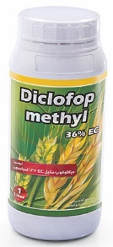
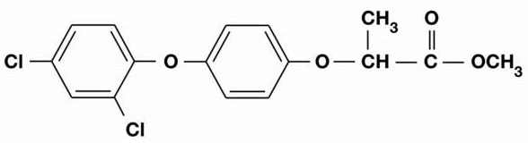
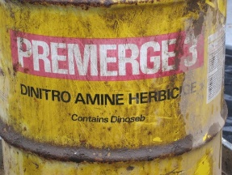
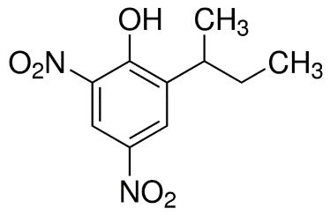
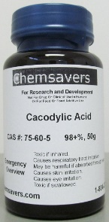
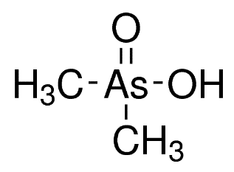
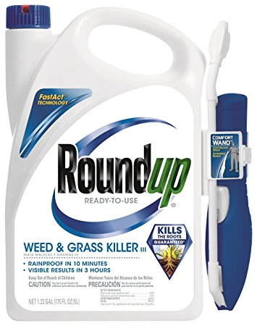
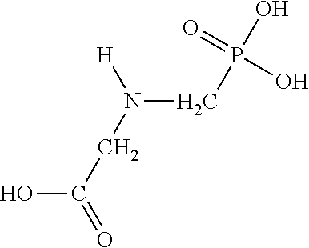
مبيدات الحشائش Herbicides
مبيد حشائش اختياري جهازي
Diclofop-Methyl
وتقسم مبيدات الحشائش تبعاً لطريقة الفعل إلى:
1- مبيدات الحشائش التي تعمل بالملامسة Contact herbicides
وتؤدي المركبات التابعة لمجموعة مبيدات الحشائش التي تعمل بالملامسة لقتل الأنسجة النباتية التي تقع عليها مباشرة أو بعد فترة من المعاملة، أي أن أثرها موضعي على الجزء من الحشيشة الذي وقعت عليه ولا يتعدى أثرها أبعد من ذلك. من أمثلتها: الزيوت البترولية، داينوسيب Dinoseb، والدايكوات Diquat.
2- مبيدات الحشائش الجهازية Systemic herbicides
تمتاز مبيدات الحشائش الجهازية بقدرتها على تخلل الأنسجة النباتية (امتصاص) ومن ثم السريان مع العصارة محدثةً أضراراً بمناطق بعيدة عن منطقة التعرض وبذا تكون قادرة على الانتقال من خلال الحركة السيمبلاستية أو الأبوبلاستية أو كليهما، وتمتص هذه المبيدات خلال المجموع الخضري أو الجذري. من أمثلتها: دايكامبا Dicamba، 2,4-D، وثيوبنكارب Thiobencarb.
مبيد حشائش اختياري يعمل بالملامسة
Dinoseb
https://conservationdistrict.org
مبيد حشائش غير اختياري يعمل بالملامسة
وتقسم مبيدات الحشائش تبعاً لميعاد التطبيق إلى:
1- مبيدات الحشائش قبل الزراعة Pre-Planting
هي مبيدات الحشائش التي تطبق خلال فترة ما قبل زراعة/بذر المحصول. وعادةً ما تكون غير اختيارية. من أمثلتها: EPTC، بيكلورام Picloram، وحمض كاكوديليك Cacodylic acid.
2- مبيدات الحشائش قبل الانبثاق Pre-emergence
هي مبيدات الحشائش التي تطبق خلال الفترة من زراعة/بذر المحصول حتى ظهور بادراته فوق سطح التربة. ويمكن استخدام مبيدات الحشائش الاختيارية وغير الاختيارية خلال هذه الفترة تبعاً لنوع المحصول والحشائش، ظروف الحقل، وخواص المبيد. من أمثلتها: ديورون Diuron، سيمازين Simazine، وثيوبنكارب Thiobencarb.
3- مبيدات الحشائش بعد الانبثاق Post-emergence
هي مبيدات الحشائش التي تطبق بعد ظهور بادرات المحصول فوق سطح التربة وذلك برش المبيد على الحقل المراد السيطرة على الحشائش فيه ويشمل الرش المجموع الخضري لبادرات المحاصيل. من أمثلتها: 2,4-D، داينوسيب Dinoseb، دايكلوفوب-ميثيل Diclofop-Methyl، وبروموكسينيل Bromoxynil
Cacodylic acid
مبيد حشائش غير اختياري جهازي
Glyphosate

Slide 8
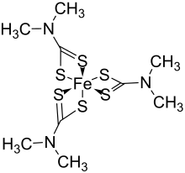
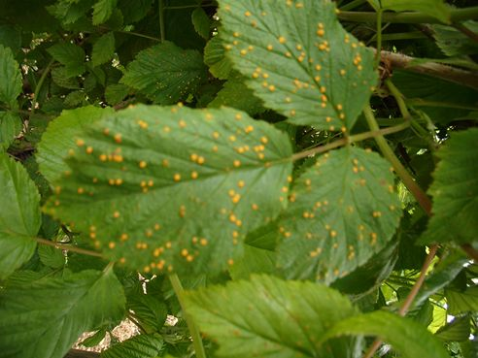
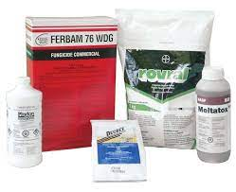
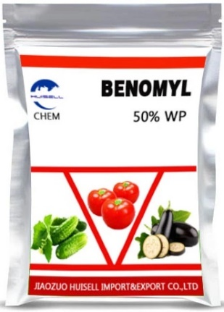
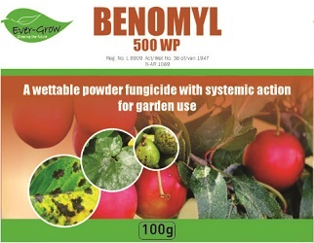
مبيدات الفطريات Fungicides
فربام Ferbam
تعمل المبيدات الفطرية على حماية النبات من الإصابة بالفطريات المسببة لأمراض النبات بمنع دخول الفطر الممرض في أنسجته وذلك بإيقاف نمو وانتشار الفطر الممرض. والبعض الآخر قادر على علاج النبات بإبادة أو تثبيط الفطر بعد حدوث الاصابة، واعتماداً على كيفية عمل المبيدات الفطرية على الفطريات الممرضة فإنها تقسم إلى:
1. مبيدات فطرية وقائية:
تقوم المبيدات الوقائية بتثبيط الأعضاء التناسلية (أعضاء التكاثر) للفطر الممرض وقتله عند مكان العدوى قبل إصابة النبات وتستعمل هذه المواد قبل الانتشار الكبير للعدوى.
2. مبيدات فطرية علاجية:
يكون فعل المبيدات العلاجية على الأعضاء الخضرية وأعضاء التكاثر للفطريات الممرضة وأطوارها مسببةً تثبيطاً أو تأثيراً قاتلاً لها بعد إصابة النبات. وتعتمد فعاليتها على الوقت الذي مضى من لحظة اختراق الفطر الممرض إلى داخل الأنسجة النباتية حتى بداية المعاملة بالمبيد.
Ferric dimethyl dithiocarbamate
بينوميل (بنليت) BENOMYL (Benlate®)
واعتماداً على كيفية انتشار وتوزيع المبيدات الفطرية على النبات فإنها تقسم إلى:
مبيدات فطرية تعمل بالملامسة: المبيدات الفطرية التي تعمل بالملامسة لا تنفذ داخل النبات ولكن تبقى على السطح ويرجع فعلها على الكائنات الممرضة لملامستها المباشرة معه، وتشمل هذه المجموعة كثير من المبيدات المستخدمة حالياً ومنها مركبات النحاس غير العضوية، مركبات الكبريت ومشتقات حامض الداي ثيوكرباميت، وبصفة عامة فإنه يجب أن تتميز هذه المجموعة بالثبات العالي والبقاء لفترة طويلة بالرغم من أن ذلك يتوقف على الظروف الجوية.
مبيدات فطرية جهازية:
تمتص داخلياً في النبات وتنتقل بعيداً عن منطقة التطبيق (من الجذور إلى الأوراق، ومن الأوراق المسنة إلى الحديثة ... ألخ) وهي تعمل على قتل الفطر عند دخوله للنبات العائل، أو قد تعمل على شفاء العائل بعد استقرار العدوى، ومن أمثلة مبيدات هذه المجموعة الفيتافاكس والنيمرود والبنليت.
methyl 1-(butylcarbamoyl)-2- benzimidazole carbamate

Slide 9
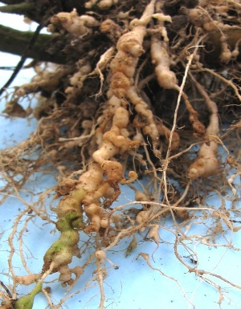
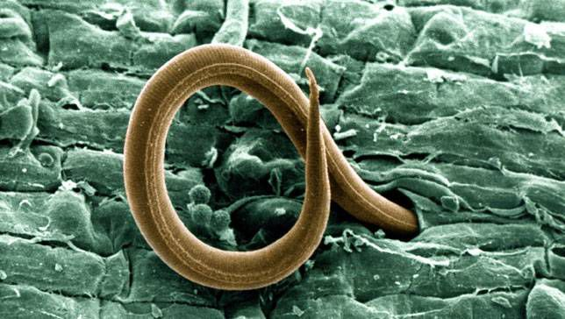
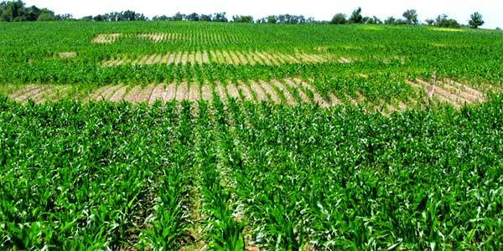
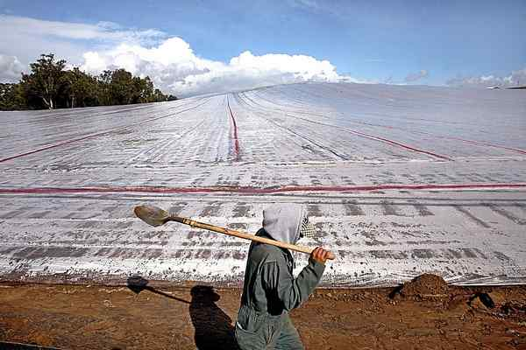
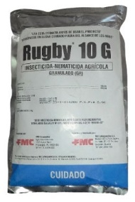
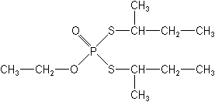
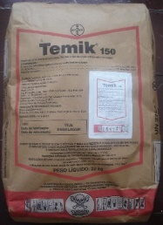
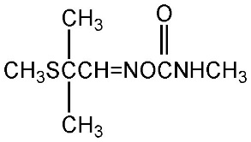
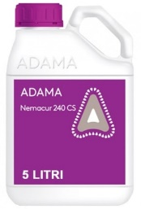
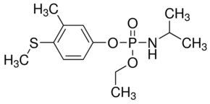
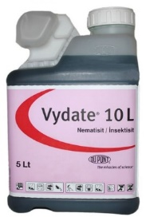
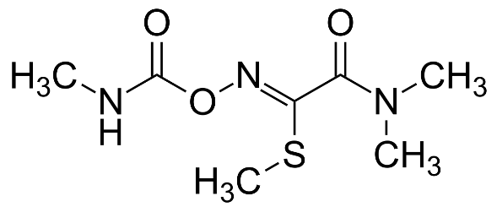
مبيدات النيماتودا Nematicides
تعمل على قتل أنواع النيماتودا التي تعيش في التربة أو المتطفلة على النبات، ويشترط في مبيد النيماتودا الجيد أن يكون شديد السمية تجاه الأنواع المختلفة وخاصة التي تهاجم الجذور والأوراق النباتية المعرضة للإصابة على أن يكون عديم أو منخفض السمية تجاه النبات والحيوانات الثديية وأن يكون اختياري عديم السمية تجاه الكائنات الدقيقة.
ويمكن استخدامه في مجالات واسعة لمكافحة أنواع النيماتودا التي تهاجم المحاصيل الاقتصادية وأيضاً لمعاملة مهد البذور لبعض المحاصيل الأخرى، وأن يكون له قدرة عالية على تخلل كيوتيكل النيماتودا حيث أنه من المعروف أن الكيوتيكل غير قطبي أي أنه كاره للماء وأن ديدان النيماتودا تحتمي بالكيوتيكل غير المنفذ للماء، كما يجب أن تكون جزيئاته قادرة على تخلل التربة جيداً وأن تتوزع فيها بانتظام وأن يستمر تأثيرها لفترة طويلة.
https://pender.ces.ncsu.edu
https://www.mnn.com
وتشمل مبيدات النيماتودا: المبيدات التي تعمل بالملامسة Contact nematicides وَ السموم المتطايرة Volatile وغير المتطايرة Non-volatile وتعتبر مواد التدخين Fumigants والسموم المتطايرة من أكثر المركبات فعاليةً وانتشاراً في مكافحة النيماتودا وتمتاز هذه المركبات بأنها عالية التطاير وقادرة على الانتشار خلال جزيئات التربة حيث أنها تستخدم في معاملة التربة بالتدخين، ولذا فلها قدرة عالية على التبخر وتخلل طبقات التربة السطحية حيث تتواجد النيماتودا، وأن يكون لها أيضاً قدرة الانتشار للطبقات العميقة للوصول إلى بعض الأنواع التي تنتقل للإقامة فيها في بعض المواسم والفترات. ومن أهم مركباتها: مجموعة الهيدروكربونات المكلورة، الهاليدات المشبعة وغير المشبعة.
https://agfax.com
http://www.santacruzsentinel.com
Cadusafos
السموم غير المتطايرة تشمل: المواد الصلبة والسائلة غير المتطايرة، ومعظم مركباتها تتبع مجموعة المبيدات الفوسفورية العضوية وهي ذات تأثير تلامسي أساساً، إلا أن بعضها قد تكون له خواص جهازية محدودة وتوجد هذه المركبات في صورة مستحلبات زيتية مركزة أو محببات أو محاليل قابلة للذوبان في الماء، وتجرى المعاملة بهذه المركبات بخلط المبيد جيداً مع التربة ثم تشبيعها بالماء كما تجرى المعاملة بالرش لمكافحة نيماتودا المجموع الخضري أو الجذري، كما أن هناك مجموعة كبيرة من المركبات غير المتطايرة التي تتبع المركبات الفوسفورية العضوية، والكارباميت وتعمل كمبيدات جهازية Systemic nematicides وتمتاز بكفاءتها العالية في مكافحة النيماتودا حيث لها القدرة على الانتقال داخل النبات وذلك بتخلل أنسجته والسريان في العصارة النباتية.
Aldicarb
Fenamiphos
Oxamyl

Slide 10
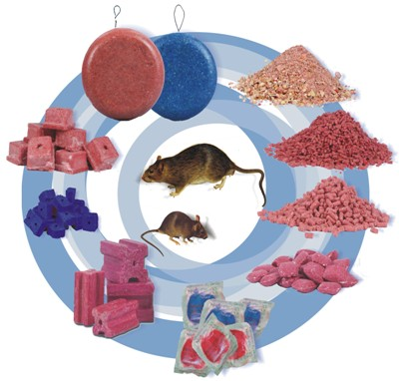







مبيدات القوارض Rodenticides
تقسم مبيدات القوارض إلى مجموعتين رئيسيتين هما:
سموم الجرعة الواحدة سريعة المفعول أو الحادة:
وتشمل المبيدات الحادة مركبات غير عضوية وأخرى عضوية وتمتاز بأنها سريعة القتل بالتركيزات القليلة نسبياً وقد تكون تكلفة الطعم والعمل بها منخفضة إلى حد كبير، ومع ذلك فقد تسبب الجرعات دون المميتة منها إلى رفض القوارض للطعم بالكامل، وفي هذه الحالة فإنه يكون من الضروري وضع طعم غير مسمم قبل استخدام الطعم السام، وقد يتطلب الأمر القيام بذلك أكثر من مرة، ومن أمثلة هذه المجموعة فوسفيد الزنك، ومسحوق بصل العنصل.
سموم الجرعات المتعددة البطيئة المفعول أو المزمنة مثل موانع التخثر:
المبيدات المانعة للتخثر أو المضادة لتجلط الدم فإنها تساعد في التغلب على مشاكل رفض الطعام عقب تناول الجرعات دون المميتة، وبصفة عامة فإنها تمتاز بقلة خطورتها على الإنسان والحيوان، ويكون تأثيرها بطيئاً ومن أمثلتها الوارفارين، والراكومين.
فوسفيد الزنك
Scilliroside
https://en.wikipedia.org
وبصفة عامة فإنه يمكن استخدام مبيدات القوارض في صورة طعوم، سوائل، مساحيق تعفير، مواد رش، وتعتبر الطعوم أكثر الصور شيوعاً وهي تتطلب معرفة العادات الغذائية لدى أنواع القوارض المطلوب مكافحتها ويعتبر ذلك أمراً ضرورياً للاختيار الصحيح للطعوم.
وتفضل الطعوم السائلة عند تيّسر كميات وفيرة من الطعام للقوارض وخاصة في البيئة القاحلة أو في حالة تعرض طعام الإنسان لخطر التلوث وذلك مع ملاحظة أنه لا تتوفر كثيراً المبيدات الموجودة في صورة سوائل.
وغالباً فإن مبيدات القوارض الحادة أو البطيئة المفعول المحضرة في صورة مساحيق تعفير أو لمعاملة الجحور أو توضع في الشقوق أو على امتداد مدارج القوارض تكون فعالة جداً وقادرة على التغلب على مشاكل عدم تقبل الفئران لمذاق الطعم والابتعاد عنه، وقد يمزج المبيد أيضاً بأحد المبيدات الحشرية لمكافحة الطفيليات الخارجية، ومن المعروف أنه يتوفر كثير من موانع التخثر وقليل من السموم الحادة على شكل مساحيق تعفير، ومن ناحية أخرى فإنه كثيراً ما تستخدم مواد الرش بكفاءة في المكافحة المكثفة للفئران بالحقول.
Warfarin

Slide 11


المحاضرة السادسة
الاحتياطات الواجب مراعاتها عند تطبيق المبيدات
https://pesticides.montana.edu
التأثيرات الضارة التي تحدثها المبيدات والإسعافات الأولية اللازمة

Slide 12
الاحتياطات الواجب مراعاتها عند تطبيق المبيدات
إرشادات قبل الاستعمال:
التأكد من تشخيص الآفة وتحديد مستوى ضررها.
استعمال المبيدات فقط عندما يكون هناك حاجة فعلية لها.
استعمال المبيدات المجربة محلياً والموصى بها.
الاعتماد على المبيدات الأقل سمية وخاصة عند معاملة الخضراوات والفواكه.
مراعاة تطبيق مبيدات تنتمي إلى مجموعات كيميائية مختلفة بالتناوب لتلافي ظهور سلالات المقاومة.
مراعاة قراءة بطاقة البيانات عدة مرات لاستخلاص المعلومات اللازمة.
التأكد من وجود الملابس الواقية الموصى بها على بطاقة المعلومات.
ضرورة التأكد من سلامة آلات الرش أو التعفير.

Slide 13







الاحتياطات الواجب مراعاتها عند تطبيق المبيدات
إرشادات الاستعمال:
قراءة تعليمات الاستخدام المدونة ببطاقة البيانات.
لبس الملابس الواقية أثناء العمل مع استبدالها بعد الانتهاء من التطبيق.
تجنب التدخين أو تناول الطعام أثناء المكافحة وغسل الوجه واليدين بالماء والصابون بعدها.
تجنب القيام بالعمل في حالات الحرارة الشديدة أو هبوب الرياح ويفضل أن تتم في الصباح أو بعد المغرب.

Slide 14



الاحتياطات الواجب مراعاتها عند تطبيق المبيدات
التأكد من نظافة آلة الرش قبل وبعد الاستعمال.
وضع لافتات تحذيرية على أطراف الحقول والمزارع المعاملة بالمبيدات وتجنب إطعام الحيوانات من النباتات أو الأعشاب المرشوشة.
عدم غسل أدوات المكافحة أو التطبيق في مصادر شرب الإنسان والحيوان وعدم التخلص من العبوات الفارغة بها.
يراعى عدم الرش قبل جمع الثمار بفترة كافية (فترة الأمان أو التحريم أو الانتظار) واستخدامها فقط عند الضرورة بحيث لا تترك أثراً باقياً مؤثراً على الإنسان أو الحيوان.

Slide 15
التأثيرات الضارة التي تحدثها المبيدات والإسعافات الأولية اللازمة
الآثار السامة والأعراض:
تنقسم التأثيرات السامة التي تحدثها المبيدات إلى آثار حادة، مزمنة، حساسية أو جسمانية.
آثار حادة: التعرض لجرعة واحدة تظهر الآثار خلال دقائق إلى ساعات.
آثار مزمنة: وتتوقف على المبيد وطريقة التعرض ودرجته/تكراره. وتظهر الأعراض خلال أيام/أسابيع/سنوات.
آثار حساسية: تظهر على البعض دون البعض الآخر. عادة ما تحتاج للتعرض لأكثر من مرة. وقد تكون الآثار معتدلة أو شديدة للغاية.
الآثار الجسمانية: تظهر الآثار الحادة بسبب التأثير المادي للمبيد على الجسم. وأمثلة هذه الآثار: الحكة، الطفح الجلدي، الاحمرار، وتكوين البثور.

Slide 16
التأثيرات الضارة التي تحدثها المبيدات والإسعافات الأولية اللازمة
الإسعافات الأولية والعلاج:
من أهم العوامل المحددة لكيفية إجراء الإسعافات الأولية ومن ثم علاج التسمم إتباع الخطوات التالية:
إبعاد الشخص عن مصدر التعرض بإزالة المبيد عن الجلد وخلع الملابس الملوثة بالمبيد أو نقل الشخص إلى الهواء. وأثناء القيام بذلك يجب على المسعف أن يحمي نفسه من التلوث.
من أهم المعلومات التي يجب معرفتها هي: نوع المبيد، الكمية أو الجرعة من المبيد، ظروف وطريقة التعرض، طريقة الامتصاص، طبيعة توزيعها داخل جسم الكائن الحى.
الإلمام بطبيعة التفاعلات الحيوية التي تحدث للمادة السامة عند دخول الجسم (حيث أن هناك من التفاعلات التي تُزيد من سمية المادة وهناك تفاعلات أخرى تقلل من سميتها).

Slide 17

التأثيرات الضارة التي تحدثها المبيدات والإسعافات الأولية اللازمة
في حالة وجود المبيد على الجلد:
اغمر الجلد والملابس بكمية كبيرة من المياه.
اخلع الملابس الملوثة.
اغسل الشعر والجلد بالماء والصابون. وإذا توفر حمام قريب فإن أفضل طريقة هي غسل الجسم كله بالماء.
جفف جسم الشخص ولفه بملاءة أو بطانية أو قطعة كبيرة من قماش نظيف. ولا تسمح بتعرض الشخص للبرودة أو الحرارة الشديدة.
إذا تعرض الجلد للاحتراق بفعل المبيد يجب تغطية الأجزاء المصابة برباط ناعم نظيف غير ضام أو ضاغط.
لا تضع على الأجزاء المصابة من الجلد أية مراهم أو مساحيق.

Slide 18

التأثيرات الضارة التي تحدثها المبيدات والإسعافات الأولية اللازمة
في حالة استنشاق المبيد:
نقل الشخص إلى مكان جيد التهوية.
تحذير الأخرين من الخطر.
فك الملابس الضيقة التي قد تعيق التنفس.
القيام بعملية التنفس الاصطناعي إذا توقف التنفس الطبيعي أو إذا تحول لون الجلد إلى الأزرق وإذا وجد المبيد بفم المصاب أو على جلده فيجب الحذر عند إجراء التنفس الصناعي للمصاب لتجنب التلامس المباشر مع المبيد.
غسل الفم بشكل متكرر بكمية كبيرة من المياه.
تجنب إجبار المصاب على التقيؤ إذا كان غائبا عن الوعي أو يعاني من تقلصات او إذا كان هناك كمية من المبيد داخل الفم او تم ابتلاعها.

Slide 19

التأثيرات الضارة التي تحدثها المبيدات والإسعافات الأولية اللازمة
في حالة وجود المبيد في العينين:
اغسل العينين بسرعة ورفق.
افتح الجفن واغسل بقطرات خفيفة من المياه بحيث يتدفق الماء عبر العين بدلا من أن يكون ساقطا مباشرة عليها. وإذا لم يكن هناك صنبور يمكن استخدام إبريق أو أي وعاء شبيه به.
اغسل العين لمدة عشر دقائق أو أكثر.

Slide 20
التأثيرات الضارة التي تحدثها المبيدات والإسعافات الأولية اللازمة
تشخيص وعلاج التسمم بالمبيدات:
يعتبر التشخيص السريع من الأمور الهامة والأساسية لإسعاف وعلاج حالات التسمم وخاصة الحادة منها والتي تظهر أعراضها خلال فترة قصيرة عقب التعرض للمادة السامة. ويجب إتباع ما يلي مع المصابين:
يلاحظ إذا ما كان المريض يتنفس أم لا، وإذا ما كان التنفس متوقعاً فإنه يجب إجراء التنفس الصناعي له في الحال.
إزالة متبقيات المبيدات العالقة بالجسم في الحال عن طريق الغسيل.
الاتصال فوراً بالطبيب أو نقل المصاب إلى أقرب مستشفى.
يمنع حث أو اجبار المريض على التقيؤ إذا ما كان في حالة غيبوبة أو تشنج.
تجرى عمليات الغسيل المعدي والإقياء في الساعات الأولى من حدوث التسمم للتخلص من أكبر قدر من المادة السامة الموجودة بالمعدة وذلك بالطرق الميكانيكية أو الكيماوية أو الدوائية (محلول مركز من الملح أو كبريتات النحاس أو دواء الأبومورفين).

Slide 21
التأثيرات الضارة التي تحدثها المبيدات والإسعافات الأولية اللازمة
6. يمكن ربط المادة السامة في القناة الهضمية باستعمال الفحم المنشط أو دواء الكوليستيرامين.
7. تستخدم سلفات الأتروبين في حالة التسمم بأحد المبيدات الفسفورية وذلك بالحقن في الوريد بجرعة مقدارها 2 – 4 مجم للبالغين، وجرعة مقدارها 0,04 – 0,08 مجم / كجم من وزن الجسم بالنسبة للأطفال، ويمكن استخدام مادة (بام-2 2-BAM) بالحقن في الوريد أو العضل.
8. تستخدم نفس المواد السابقة في معالجة التسمم بأحد مبيدات الكرباميت.
9. تعالج التشنجات الناجمة عن التعرض للمبيدات الكلورينية العضوية باستعمال أحد مضادات التشنج مثل ثيوبنتون الصوديوم (بنتوثال).
10. يستخدم الـ BAL في حالات التسمم باحد المواد الزرنيخية غير العضوية.

